Slide 1
Học lập trình
Chương V
Tại sao dùng máy chủ Web và dùng làm gì?

Slide 2
Máy chủ web
Chúng ta phải tập trung và các dịch vụ chính của máy chủ: chỉ ra các trang web người dùng yêu cầu. Nó được thực hiện theo nhiều cách khác nhau. Nếu website là tĩnh, máy chủ sẽ trả về kết quả để nhìn.
Trong trường hợp khác, nếu ứng dụng phải chỉ ra các dữ liệu tùy thuộc vào hành vi người dùng trong khi lướt web, bạn phải bắt đầu gọi các hàm động.

Slide 3
Web động
Một trang web động là trang liên kết với các dữ liệu thay đổi liên tục. Khi máy chủ web nhận yêu cầu từ một trang, trang sẽ được tự động tạo ra nhờ phần mềm dựa trên phản hồi trực tiếp từ trang.
Nói chung, thuật ngữ “trang web động” liên quan tới bất kỳ một trang đặc thù nào được tạo ra theo các tiếp cận khác biệt cho mỗi người dùng, vào mọi thời điểm trang được làm mới hoặc bởi các hành động đặc thù khi người dùng lướt web.

Slide 4
Định hướng có điều kiện
Trang động là kết quả thực hiện chương trình trong bất kỳ ngôn ngữ lập trình nào trên máy chủ web, được sinh ra trên trang trước khi gửi cho máy trạm, hoặc chạy trên máy PC của bạn tại nơi mà trang kết quả sẽ được hoàn thiện trước khi hiển thị trên trình duyệt.
Điều này sẽ đưa ra khái niệm về điều kiện để định hướng trang, trong đó bao gồm dữ liệu hoặc màn hình nhất định có thể được hiển thị hoặc không theo giá trị của một điều kiện, tùy thuộc vào hành động của người dùng. Trong chương này, chúng ta sẽ thấy những ví dụ đầu tiên về cách tiến hành điều này trong .NET.

Slide 5
MVC
Trong ngành CNTT, MVC đơn giản là Model–View–Controller. MVC là phương pháp xử lý các phần và loại trừ cái gọi là các pattern trong hệ thống.
Mô hình này chia hệ thống thành các phần, nhờ đó tạo điều kiện cho chương việc lập trình. Vậy làm thế nào để mô hình phân chia hệ thống? Phương pháp này chia hệ thống thành ba phần chính: Model (mọi thứ phải liên kết với hệ thống thông minh và dữ liệu), Views (giao diện người dùng) và các bộ điều khiển (có thể là khái niệm khó khăn nhất để hiểu, và nó đề cập đến những gì nhận ra hành động của người dùng và thực hiện các hành động).

Slide 6
MVC
Hãy đơn giản hóa: nhìn vào 1 trang web mà bạn đang lướt. Điều đầu tiên bạn thấy là màn hình hoặc chỉ mục Index. Trên màn hình này, bạn sẽ tìm thấy menu, nhờ đó có thể lựa chọn quốc gia. Sau khi lựa chọn quốc gia, bảng điều khiển sẽ gửi dữ liệu này tới mô hình, theo đó, sẽ quyết định tỉnh hoặc bang dựa vào chương trình được lập, và câu lệnh sẽ thể hiện menu với dữ liệu phù hợp.
Theo đó, sẽ có 3 phần trong ứng dụng của bạn, mỗi phần sẽ làm việc với các khu vực khác nhau để việc lập trình trở nên đơn giản hơn. Điều này cũng sẽ hỗ trợ hệ thống kiểm tra và bảo trì, bởi mỗi phần sẽ nhỏ hơn toàn thể chương trình ứng dụng.

Slide 7
Chu trình chung của MVC
Nói chung, chu trình MVC của một ứng dụng sẽ như sau:
Người dùng tương tác với giao diện theo một vài phương pháp như nhấn chuột, nhấn bàn phím hoặc nhập 1 số hoặc 1 kí tự.
Bảng điều khiển sẽ nhận thông tin nhập vào qua giao diện và dịc nó thành hành vi phù hợp để mô hình có thể hiểu.
Bảng điều khiển nhắc mô hình giao diện người dùng và điều này thường thay đổi theo trạng thái mô hình, vì các dữ liệu mới được nhập vào và mô hình cần học và điều chỉnh các dữ liệu dựa vào chúng (ví dụ như, nếu người dùng thêm một khoảng mục vào xe mua hàng).
Bảng nhìn sẽ hỏi mô hình có thay đổi gì và sinh ra một giao diện người dùng phù hợp (ví dụ chỉ ra danh mục mua hàng của xe hàng)
Giao diện người dùng chờ thông tin mới và chu trình lại bắt đầu từ đầu.

Slide 8
Ứng dụng web MVC đầu tiên
Để tạo ra ứng dụng web đầu tiên, bạn phải sử dụng công cụ có tên Visual Web Developer, thuộc phần mềm Visual Studio. Công cụ này xử lý được rất nhiều các vấn đề cho bạn và cũng cung cấp những hàm để thiết lập chương trình của bạn theo cách hình ảnh và dễ dàng hơn.
Nếu Visual Web Developer đã được cài đặt sẵn trong môi trường Visual Studio của bạn, chọn New Project khi mở Visual Studio.

Slide 9
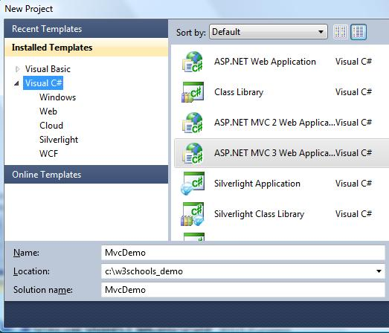
Ứng dụng web MVC đầu tiên

Slide 10
Ứng dụng web MVC đầu tiên
Cửa sổ sẽ mở, và bạn có thể làm những việc sau:
Mở Visual C# templates.
Chọn ASP.NET MVC 3 Web Application.
Đặt tên dự án là MvcDemo.
Ghi vào địa chỉ mà bạn thích, ví dụ: c:\Demo.
Bấm vào OK.

Slide 11
Ứng dụng web MVC đầu tiên
Khi cửa sổ New Project mở:
Chọn Web Application template.
Chọn Motor Razor
Chọn HTML5 Markup
Nháy vào OK
Visual Studio sẽ mở các cửa sổ sau:

Slide 12
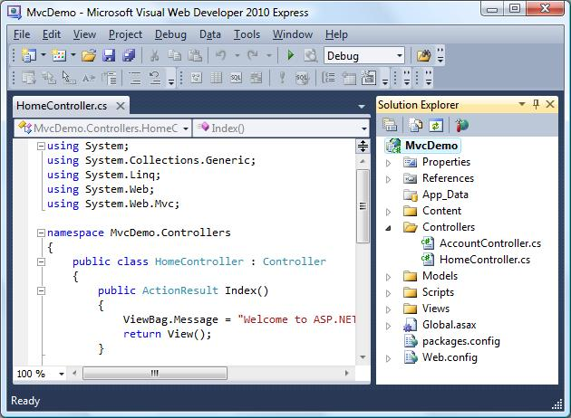
Ứng dụng web MVC đầu tiên

Slide 13
Ứng dụng web MVC đầu tiên
Như đã nhìn thấy bên phải cửa sổ, khi tạo ra một dự án MVC, Visual Studio tự động tạo ra Models, Controllers hoặc Views folders.
Trong App_Data folder, bạn sẽ tìm thấy các dữ liệu tương ứng với ứng dụng, như kết nối cơ sở dữ liệu, điều được xử lý trong một chương khác.
Bất kỳ điều gì liên quan đến thiết kế, hình ảnh, và các tài nguyên khác mà bạn cần cho hệ thống, sẽ được hệ thống lưu trong Content folder.
Trong Scripts folder, bạn sẽ lưu tất cả các chương trình trong ngôn ngữ JavaScript cho hệ thống của bạn (nhớ rằng dù có vài ngôn ngữ chính, lập trình luôn luôn liên quan đến vài ngôn ngữ)

Slide 14
Ứng dụng web MVC đầu tiên
Để bắt đầu tạo ra các ứng dụng web đầu tiên của bạn, đầu tiên bạn phải thêm vài thiết kế vào hệ thống của bạn. Để làm vậy, trong Shared folder dưới Views, bạn sẽ sửa file _Layout.cshtml, đại diện cho màn hình giao diện của bạn. Thay đổi nội dung file như dưới đây:

Slide 15
Ứng dụng web MVC đầu tiên
<!DOCTYPE html> <html> <head> <meta charset="utf-8" /> <title>@ViewBag.Title</title> <link href="@Url.Content("~/Content/Site.css")" rel="stylesheet" type="text/css" /> <script src="@Url.Content("~/Scripts/jquery-1.5.1.min.js")"></script> <script src="@Url.Content("~/Scripts/modernizr-1.7.min.js")"></script> </head> <body> <ul id="menu"> <li>@Html.ActionLink("Home", "Index", "Home")</li> <li>@Html.ActionLink(“Films", "Index", " Films ")</li> <li>@Html.ActionLink("About", "About", "Home")</li> </ul> <section id="main"> @RenderBody() </section> </body> </html>

Slide 16
Ứng dụng web MVC đầu tiên
Trong code bạn đã viết, chữ màu đỏ và bắt đầu bởi ký tự @ cho phép bạn sửa những gì sẽ hiển thị trên màn hình:
@Url.Content(): Shows the links to the resources or files that you will use.
@Html.ActionLink(): Shows the links to other screens.
@ViewBag.Title: Shows the screens’ titles.
@RenderBody(): This instruction will show the necessary screen content
Sau đó, bạn sẽ áp dụng thiết kế vào ứng dụng của bạn bằng cách sửa Site.css file trong Content folder. Hãy thay thế nội dung như sau:

Slide 17
Ứng dụng web MVC đầu tiên
body { font: "Trebuchet MS", Verdana, sans-serif; background-color: #5c87b2; color: #696969; } h1 { border-bottom: 3px solid #cc9900; font: Georgia, serif; color: #996600; } #main { padding: 20px; background-color: #ffffff; border-radius: 0 4px 4px 4px; } a { color: #034af3; }

Slide 18
Ứng dụng web MVC đầu tiên
/* Menu Styles ------------------------------*/ ul#menu { padding: 0px; position: relative; margin: 0; } ul#menu li { display: inline; } ul#menu li a { background-color: #e8eef4; padding: 10px 20px; text-decoration: none; line-height: 2.8em; /*CSS3 properties*/ border-radius: 4px 4px 0 0; } ul#menu li a:hover { background-color: #ffffff; }

Slide 19
Ứng dụng web MVC đầu tiên
/* Forms Styles ------------------------------*/ fieldset { padding-left: 12px; } fieldset label { display: block; padding: 4px; } input[type="text"], input[type="password"] { width: 300px; } input[type="submit"] { padding: 4px; }

Slide 20
Ứng dụng web MVC đầu tiên
/* Data Styles ------------------------------*/ table.data { background-color:#ffffff; border:1px solid #c3c3c3; border-collapse:collapse; width:100%; } table.data th { background-color:#e8eef4; border:1px solid #c3c3c3; padding:3px; } table.data td { border:1px solid #c3c3c3; padding:3px; }

Slide 21
Ứng dụng web MVC đầu tiên
Bạn sẽ tìm thấy 2 files trong Controllers folder: HomeController.cs (cho trang Home và About) và AccountControllers.cs (cho trang Login).
Trong ứng dụng web cơ sở, bạn dễ dàng gọi file từ máy chủ, ví dụ index.html hoặc index.asp. Trong ứng dụng MVC, khi bạn yêu cầu màn hình Index, Home hoặc About, một chương trình tìm được trong Controllers được ra lệnh để chỉ ra màn hình phù hợp với các địa chỉ web được nhập vào.
Sau đó, mở HomeController.cs file và viết lại code như sau:

Slide 22
Ứng dụng web MVC đầu tiên
using System; using System.Collections.Generic; using System.Linq; using System.Web; using System.Web.Mvc; namespace MvcDemo.Controllers { public class HomeController : Controller { public ActionResult Index() {return View();} public ActionResult About() {return View();} } }

Slide 23
Ứng dụng web MVC đầu tiên
Như đã nói ở trên, Views folder bao gồm giao diện có thể mở ra, và có một vài loại đuôi như HTML, ASP, ASPX, CSHTML, etc.
Trong Views, có các subfolder cho mỗi loại điều khiển định nghĩa bởi chúng ta. Theo đó, một bảng điều khiển có thể đưa ra một màn hình được định nghĩa trong các subfolder. Ví dụ, dưới HomeController, bạn có thể tìm thấy folder Home nơi trang chủ của ứng dụng, index.cshtml, sẽ được lưu cùng trang about.cshtml.
Viết các mã sau vào file index.cshtml:

Slide 24
Ứng dụng web MVC đầu tiên
@{ViewBag.Title = "Home Page";} <h1>Hello World!</h1> <p>This is my first MVC website</p>
And in about.cshtml, write the following:
@{ViewBag.Title = "About Us";} <h1>About Us</h1> <p>We are the greatest ever!</p>
Trong Visual Studio, nhấn F5 để xem ứng dụng đầu tiên của bạn chạy ra sao trong trình duyệt. Bạn có thể nháy vào Home hoặc About để nhìn 2 màn hình của bạn.

Slide 25
Hãy tiến lên
Điều gì khiến bạn muốn tạo ra các ứng dụng tiên tiến để tương tác người dùng theo các phương thức khác nhau? Làm sao để có thể gửi email khi người dùng đăng nhập vào trang của bạn? Họăc khi ai đó muốn hỏi và bạn muốn nhận trong inbox của bạn? Hoặc làm sao để bạn có thể tạo ứng dụng chat và vui vẻ với bạn bè?
Mọi điều kể trên là khả thi theo cách đơn giản, và chúng ta sẽ giải thích sau. Nhưng trước tiên, bạn phải hiểu về vận hành hệ thống bản tin.

Slide 26
Nhắn tin/ Messaging
Để gửi email hoặc chat, hệ thống phải kết nối tới một chương trình hoặc một máy chủ nắm nhiệm vụ gửi, cùng với vài dữ liệu mà chúng ta có thể nhìn và vài dữ liệu khác không nhìn thấy được. Trong bản tin, bạn không chỉ gửi ký tự hoặc tiêu đề, mà còn có thể bao gồm địa chỉ của bản tin đó, định dạng (HTML, plain text, emoticons, pictures, etc) và các thành phần mà bạn có thể biết hoặc không biết.

Slide 27
Nhắn tin/ Messaging
Khi kết nối với hệ thống thông qua chương trình của bạn và được cung cấp đủ dữ liệu cần thiết, địa chỉ người nhận sẽ được kiểm tra hợp lệ, và bản tin sẽ được gửi. Khi gửi bản tin, có thể có nhiều vấn đề cản trở dữ liệu tới đích, dù đó là thư điện tử hay tin chat. Địa chỉ không tồn tại không phải là vấn đề duy nhất, bạn có thể bị blocked bởi người nhận thư hoặc đối tượng chat, hoặc anh ta/ cô ta không có đủ không gian để tiếp tục nhận thư. Trong những trường hợp này, bản tin gửi tới máy chủ sẽ trả lại mã lỗi và hệ thống của bạn sẽ hiểu và dịch nó thành ngôn ngữ hiểu được cho người dùng.

Slide 28
Nhắn tin/ Messaging
Khác biệt giữa email và chat là khi chat mở và bạn lựa người dùng muốn nói chuyện cùng, chương trình sẽ tự động lưu địa chỉ cho nhắn tin thoại, không có bất kỳ một lỗi nào. Người dùng có thể khóa bạn, hoặc có thể offline và không nhận được messages. Ngoài điểm này, thì 2 tính năng này sẽ tương tự.

Slide 29
Thông điệp
Gửi một email trong .NET sẽ đơn giản với câu lệnh sau:
try { // Send email WebMail.Send(to:"someone@example.com", subject: "Email example" + customerEmail, body: customerRequest ); } catch (Exception ex ) { <text>@ex</text> }
Chúng tôi sẽ giải thích ký hơn, khi bạn tiếp tục các ứng dụng của riêng mình.

